Slide 1
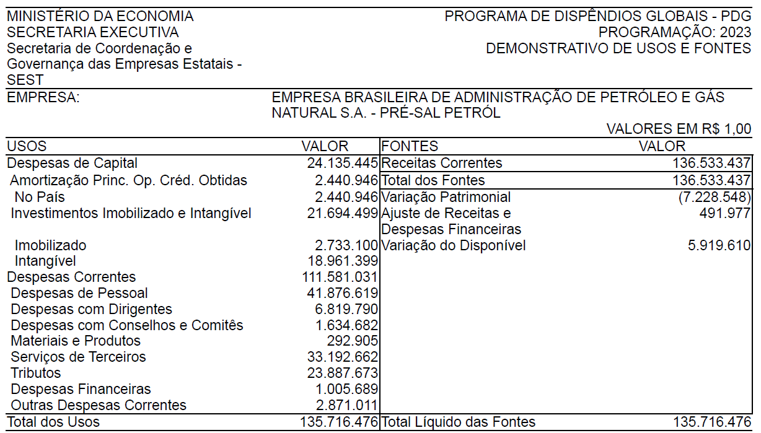
PDG 2023 – APROVADO DECRETO N 11.288/2022

